Slide 1

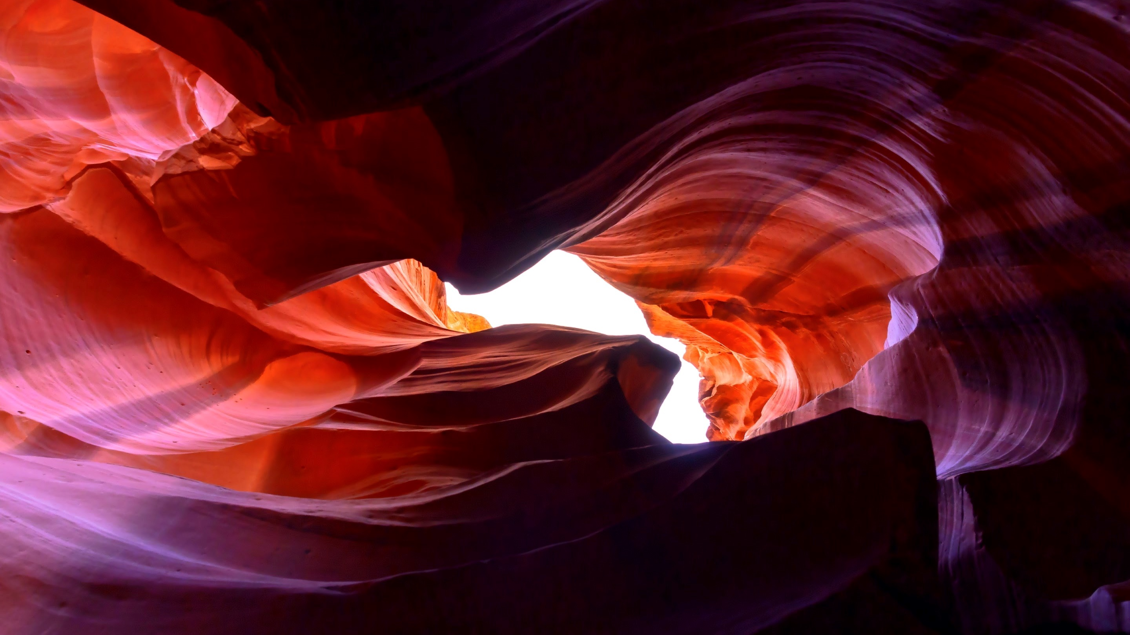

Introductie van de QuantomBor_2 kwantumgenerator en presentatie van het digitale besturingssysteem TearUpTheSpace V2.3α
Toespraak door John MacKalagan - Directeur Innovatie

Slide 2



Onze bedrijfssectoren :
Presentatie
Innotechs
Fotonische technologieën
Onze ontwikkelingen in het midden-infrarood hebben een revolutie teweeggebracht in de micromoleculaire detectie van levende organismen. Als eerste bedrijf dat overtuigd was van het potentieel van fotonica, zijn we leiders in fluorescerende nanodeeltjes, bionische vloeibare kristalstructuren en nanometrische scansensoren.
Kwantumtechnologieën
InnoTechs staat sinds 1901 aan de basis van innovatie
Ons onderzoeksprogramma Terug naar het Kwantumverleden ontwikkelt unieke en uitzonderlijk krachtige kwantumverwerkingsmachines. Deze engines bieden een ongeëvenaarde rekencapaciteit: Innotechs brengt de mensheid naar het kwantumtijdperk en staat op het punt onze samenleving ingrijpend te veranderen.
Kunstmatige intelligentie
Wat ons onderscheidt is onze "Superieure en Kunstmatige Intelligentie" technologie. Onze ontwikkelingen en machines zullen worden begiftigd met bovenmenselijke capaciteiten en in de nabije toekomst de mens vervangen in al zijn dagelijkse activiteiten.

Slide 3

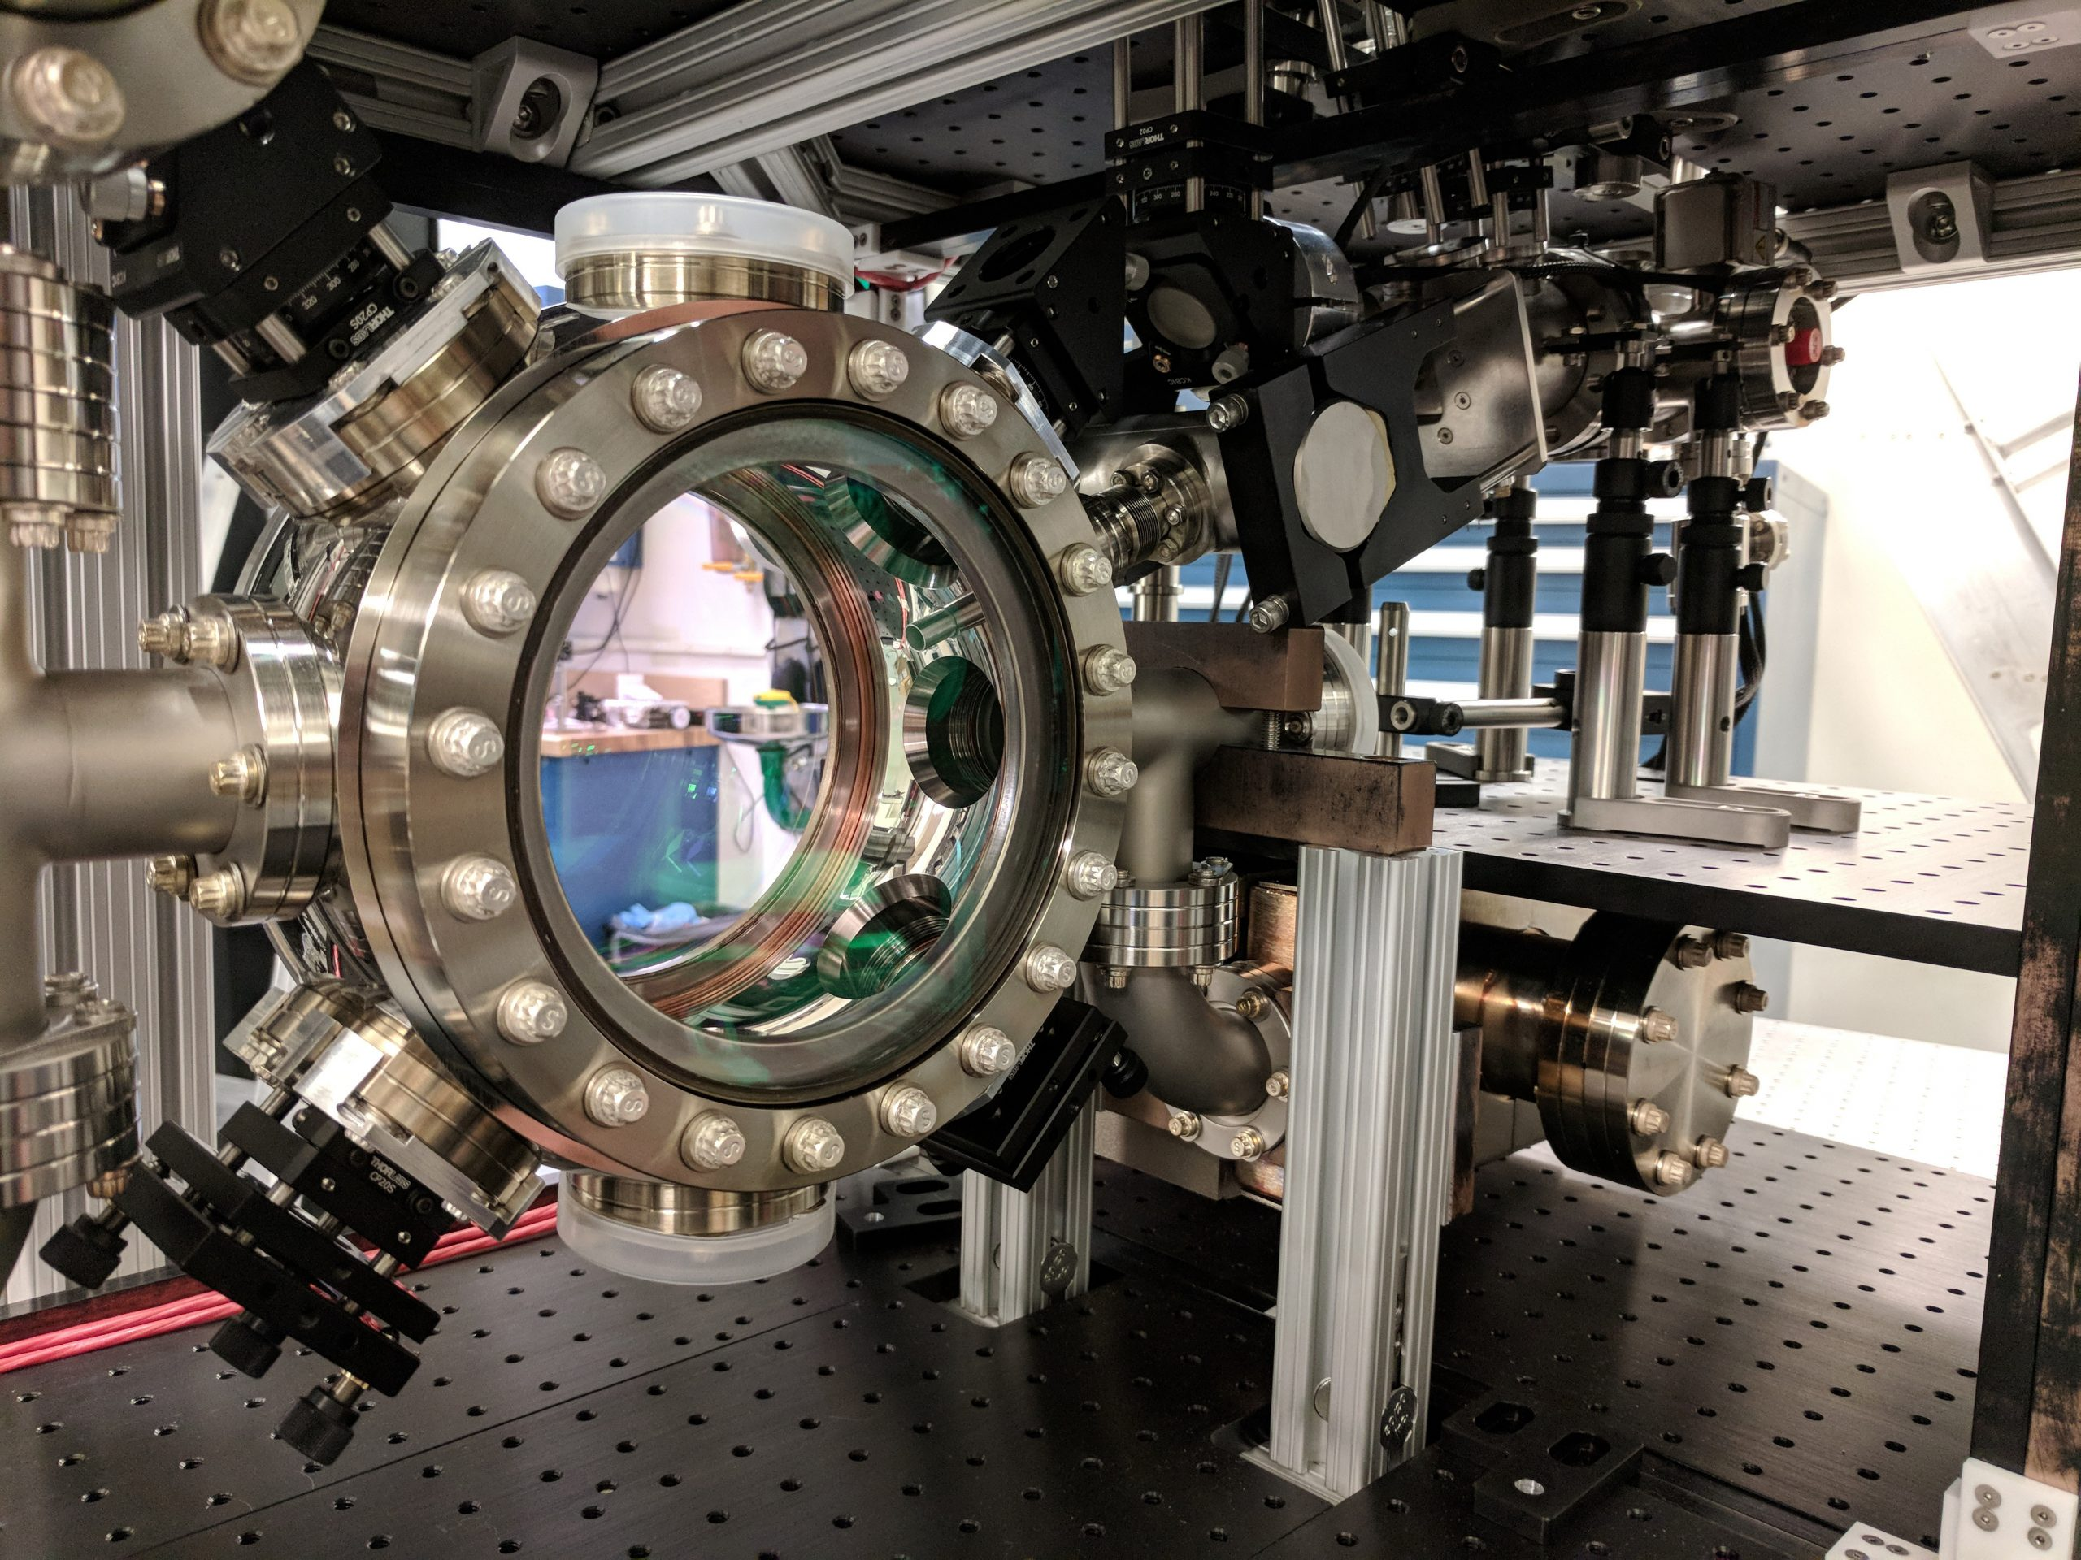
Presentatie van de QuantomBor_2 kwantumgenerator
Creatie van kwantumgas bij lage temperatuur.
Ontdekt in 1924 door onderzoekers Bose en Einstein.
In 1995 verkregen Wieman, Cornell en Ketterle voor het eerst een Bose-condensaat.

Slide 4
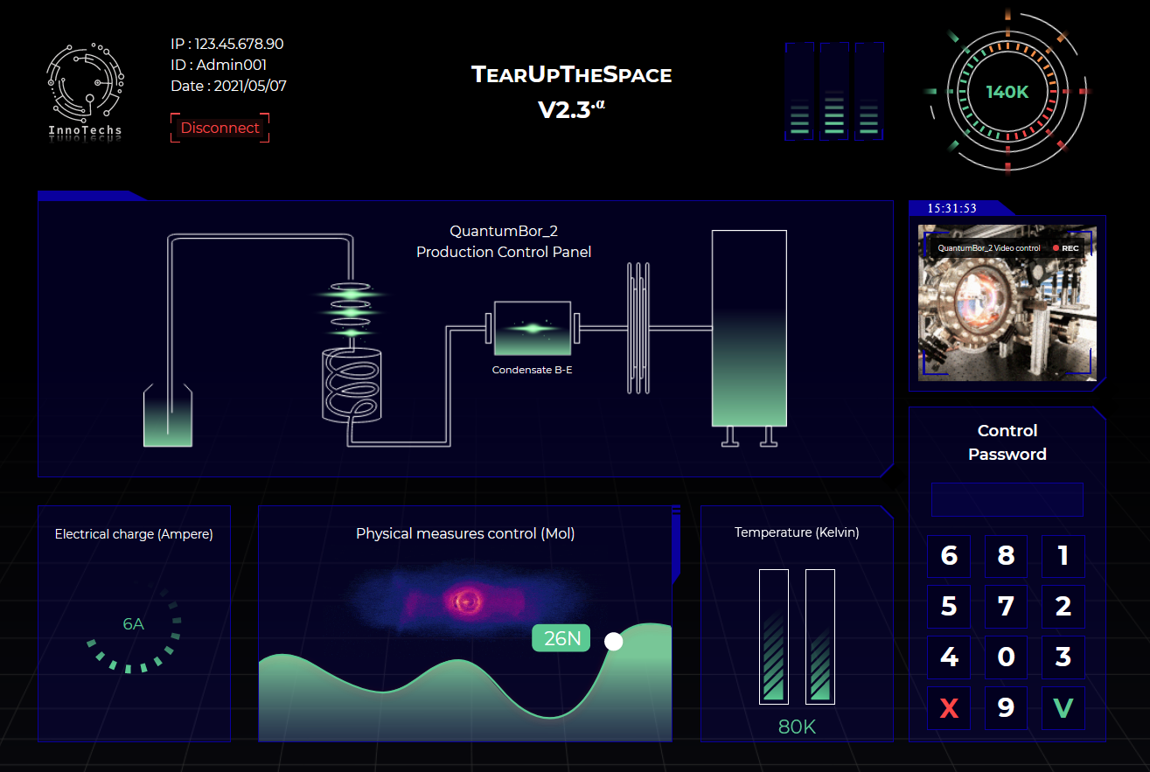
Presentatie van het digitale industriële besturingssysteem
Elektrische belasting van de generator
Toegangscontrole voor het wijzigen van de fysieke parameters van de generator
Temperatuur van de generator
Controle van de fysieke metingen van de generator
Notes:
Marquos Ledau Riette (marquos.ledau_riette@external.innotechs.eu): @john.mackalagan@innotechs.eu Ik ben klaar met het bijwerken van de operationele procedure => het is hier voor validatie: https://tinyurl.com/4ubw3j9d

Slide 5



